Slide 1

CamFlex
캠핑족의 감성을 위한 플렉스 캠핑장 예약 사이트
자바 웹 프로그래밍 개발자 양성 과정 - 팀 프로젝트
팀장 : 현용주
팀원 : 김도윤, 이형민
시연 영상 :
프로젝트 산출물 : git

Slide 2
1. 개발목적 및 요구사항
2. 역할분담 및 일정
3. 개발환경
INDEX
4. Use-case Diagram
5. DB 구조
6. 프로그램 구조
7. UI 및 기능
8. 후기 및 QnA

Slide 3
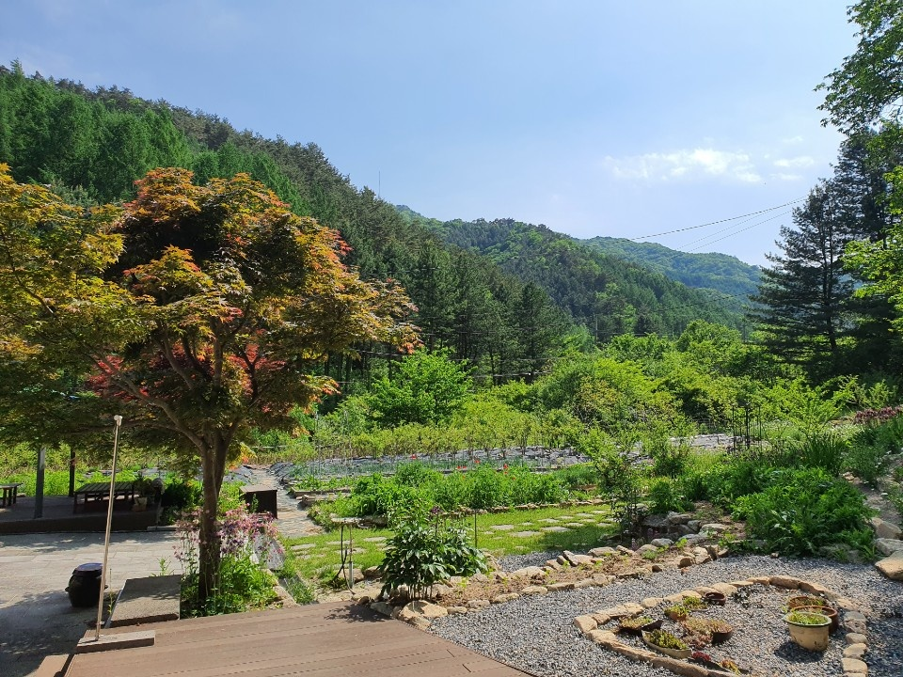
개발목적

Slide 4

개발목적 및 요구사항
01
개발목적
02
03
04
지친 현대인들의
감성적인 힐링을 위한
편리한 ‘각종 캠핑 구역 공간 예약 서비스’를
제공하는 사이트
05
06
07
08

Slide 5
사용자 요구사항
비회원 이용 가능

Slide 6
개발목적 및 요구사항
01
사용자 요구사항
비회원 이용가능
02
1. 메인페이지
상단메뉴 : , 공지사항, 예약, 마이페이지, 로그인, 회원가입
콘텐츠영역 : 홍보 사진
하단메뉴 : 회사정보(업체명, 사업자등록번호, 전화번호,
이메일, 대표, 주소)
2. 공지사항
공지사항
최신 등록일 기준 리스트
읽기만 가능
03
04
05
06
07
08

Slide 7
개발목적 및 요구사항
01
사용자 요구사항
비회원 이용가능
02
3. 캠핑장 조회
예약 종류 선택 : 오토캠핑, 글램핑, 차박 등 3종류
오토캠핑 조회
유형 선택 : A형, B형
조회 시 해당 캠핑장 사진 및 설명 나열
밑에 다른 사진 클릭 시 확대 사진 변경
하단에 리뷰 리스트 나열
상세페이지 : 사진, 공간설명(제공서비스 포함), 가격, 예약 버튼, 목록 버튼, 리뷰 리스트
기본 제공사항 : 코로나19 방역소독, 편의점, 주차공간(동당 1대), 개인사물함(일 2천원)
사용인원 – 기본은 2인 기준, 인원 추가 시 성인 20,000원, 미성년 10,000, 5세 미만은 무료
예약 버튼 누르면 예약 신청 페이지로 이동
03
04
05
06
07
08

Slide 8
개발목적 및 요구사항
01
사용자 요구사항
비회원 이용가능
02
3. 캠핑장 조회
글램핑 조회
유형 선택 : A형, B형, C형, D형
조회 시 해당 캠핑장 사진 및 설명 나열
밑에 다른 사진 클릭 시 확대 사진 변경
하단에 리뷰 리스트 나열
상세페이지 : 사진, 공간설명(제공서비스 포함), 가격, 예약 버튼, 목록 버튼, 리뷰 리스트
기본 제공사항 : 원목침대, 49인치TV, 에어컨, 개별샤워화장실, 무드등, 쇼파, 온수기, 전기장판(동절기), 좌식테이블, 냉장고, 전기밥솥, 커피포트, 전자레인지, 드라이기, 샴푸, 린스, 바디워시, 바디타올, 비누, 휴지, 수건, 바베큐그릴, 개별야외테라스, 냄비, 후라이팬, 4인기준식기세트, 칼도마, 집게가위, 개별싱크대, 코로나19 방역소독, 편의점, 주차공간(동당 1대), 개인사물함(일 2천원)
사용인원 – 기본은 2인 기준, 인원 추가 시 성인 20,000원, 미성년 10,000, 5세 미만은 무료
예약 버튼 누르면 예약 신청 페이지로 이동
03
04
05
06
07
08

Slide 9
개발목적 및 요구사항
01
사용자 요구사항
비회원 이용가능
02
3. 캠핑장 조회
차박 조회
유형 선택 : A형, B형
조회 시 해당 캠핑장 사진 및 설명 나열
밑에 다른 사진 클릭 시 확대 사진 변경
하단에 리뷰 리스트 나열
상세페이지 : 사진, 공간설명(제공서비스 포함), 가격, 예약 버튼, 목록 버튼, 리뷰 리스트
기본 제공사항 : 코로나19 방역소독, 편의점, 주차공간(동당 1대), 개인사물함(일 2천원)
사용인원 – 기본은 2인 기준, 인원 추가 시 성인 20,000원, 미성년 10,000, 5세 미만은 무료
예약 버튼 누르면 예약 신청 페이지로 이동
03
04
05
06
07
08

Slide 10
사용자 요구사항
회원만 이용 가능

Slide 11
개발목적 및 요구사항
01
사용자 요구사항
회원 이용가능
02
1. 로그인
아이디 찾기
이름, 전화번호로 해당하는 아이디 검색
아이디를 페이지에서 띄워줌
비밀번호 찾기
이름, 아이디로 검색
해당 메일주소로 인증번호를 보낸 후 인증하고 비밀번호 변경
03
04
05
06
07
08

Slide 12
개발목적 및 요구사항
01
사용자 요구사항
비회원 이용가능
02
2. 캠핑장 예약
캠핑장 예약
오른쪽에 객실정보 및 현재 객실 예약 리스트 출력
왼쪽에 달력 예약 출력
예약 달력에서 시작일, 종료일 클릭 시 예약 버튼 활성화
목록 버튼 클릭 시 캠핑장 리스트로 이동
예약 버튼 누르면 예약 동의 페이지로 이동
3. 예약 동의
캠핑장 예약 동의
각종 이용약관 동의 클릭 시 내용 출력
각종 이용약관 미 동의 시 예약 불가능
예약 내용 및 최종 결제금액 출력
예약 버튼 클릭 시 예약 진행
03
04
05
06
07
08

Slide 13
개발목적 및 요구사항
01
사용자 요구사항
회원 이용가능
02
4. 마이페이지 - 내정보, 내 실시간 예약 리스트, 내 지난 예약 리스트
내정보
아이디, 이름 핸드폰 번호 생년월일 확인 가능
수정하기 클릭 시 비밀번호 확인 후 핸드폰번호 수정 가능
내 실시간 예약 리스트
예약번호, 상품번호, 예약 시작일, 예약 종료일, 총 금액, 결제 방법, 예약 상태, 예약취소
예약 상태 : 대기, 확정
예약 취소신청 가능(예약일 시작 전)
예약 취소 시 사유 필수로 기입
내 지난 예약 리스트
예약번호, 상품번호, 금액, 예약 시작일, 예약 종료일, 리뷰
리뷰 작성 클릭 시 리뷰작성 페이지로 이동하고 리뷰 작성 완료 후 캠핑장 상세 페이지로 이동
리뷰는 1회만 작성 가능
03
04
05
06
07
08

Slide 14
개발목적 및 요구사항
01
사용자 요구사항
회원 이용가능
02
4. 마이페이지 – 내 예약 취소 리스트, 1:1 문의
내 예약 취소 리스트
예약번호, 상품번호, 금액, 예약 시작일, 예약 종료일, 예약 확정일, 취소 사유
1:1 문의
번호, 제목, 작성일
제목 클릭 시 상세 페이지로 이동
문의 작성 시 수정 및 삭제 불가
03
04
05
06
07
08

Slide 15
관리자 요구사항

Slide 16
개발목적 및 요구사항
01
관리자 요구사항
02
1. 메인 페이지
전일 매출 표시
신규 예약 대기 표시
클릭 시 신규 예약 리스트로 이동
금일 방문 고객 표시
클릭 시 예약 리스트로 이동 후 예약 시작일을 오늘날짜로 검색해서 출력
신규 회원 표시
클릭 시 회원 리스트로 이동 후 가입일을 오늘날짜로 검색해서 출력
03
04
05
06
07
08

Slide 17
개발목적 및 요구사항
01
관리자 요구사항
02
2. 통계 페이지 관리
캠핑장 예약 / 취소 통계
월별 매출 통계 차트
캠핑존 별 예약 통계 차트
예약 취소 사유 통계 차트
3. 회원 페이지 관리
회원 리스트 출력
회원 전체 리스트를 최근 가입일 순으로 정렬(기본)
회원 번호, 아이디(이메일), 이름, 전화번호, 가입일
회원 아이디, 이름, 전화번호를 키워드로 검색기능 추가
03
04
05
06
07
08

Slide 18
개발목적 및 요구사항
01
관리자 요구사항
02
4. 예약 페이지 관리
예약 리스트
예약번호, 상품번호, 아이디, 금액, 예약 신청일, 예약 시작일, 예약 종료일, 예약 확정일
아이디, 날짜, 오늘날짜를 키워드로 검색기능 추가
신규 예약 리스트
예약번호, 상품번호, 아이디, 금액, 예약 신청일, 예약 시작일, 예약 종료일, 예약 승인, 예약 취소
리스트에서 예약 승인 / 예약 취소 가능
예약 취소 리스트
예약번호, 상품번호, 아이디, 금액, 예약 신청일, 예약 시작일, 예약 종료일, 예약 확정일, 취소 사유
03
04
05
06
07
08

Slide 19
개발목적 및 요구사항
01
관리자 요구사항
02
5. 게시판 관리 – 입주승인, 갱신승인, 취소승인, 갱신안내메일
공지사항
글 번호, 작성자, 글 내용, 작성일
하단에 등록 버튼 클릭 시 글쓰기 폼 불러옴
제목 클릭 시 상세 페이지로 이동
상세 페이지에서 편집기능 클릭 시 수정 폼 불러옴
문의 게시판
글 번호, 문의항목, 아이디, 글 제목, 작성일
제목 클릭 시 상세 페이지로 이동
사용자가 작성한 글 상세 페이지에서 답변 버튼 클릭 시 글쓰기 폼 불러옴
답변 작성 시 순서가 사용자가 작성한 글 밑으로 들어감(계층형)
관리자가 작성한 글 상세 페이지에서 수정 버튼 클릭 시 수정 폼 불러옴
03
04
05
06
07
08

Slide 20
개발목적 및 요구사항
01
관리자 요구사항
02
6. 상품 관리
캠핑 리스트
상품번호, 구분, 상품명, 등록일
상품명 클릭 시 해당 상품 상세 페이지로 이동
상품 상세 페이지에서 수정 버튼 클릭 시 수정 폼 불러옴
캠핑 상품 등록
상품 등록 폼 불러옴
7. 로그인
관리자용 아이디로만 접속 가능
03
04
05
06
07
08

Slide 21
역할분담 및 일정

Slide 22
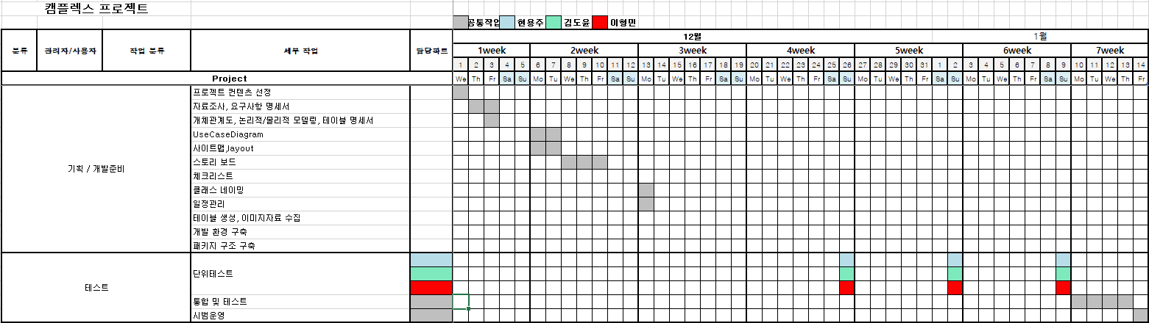
역할분담 및 일정
01
공통일정
02
03
04
05
06
07
08

Slide 23
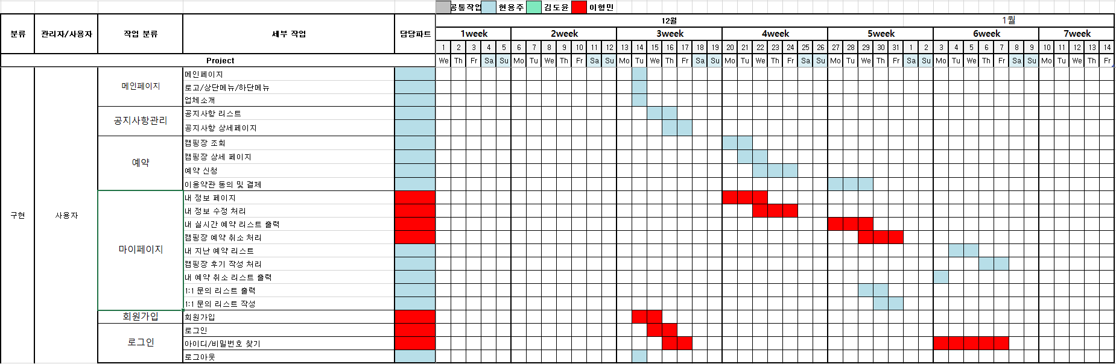
역할분담 및 일정
01
사용자
02
03
04
05
06
07
08

Slide 24
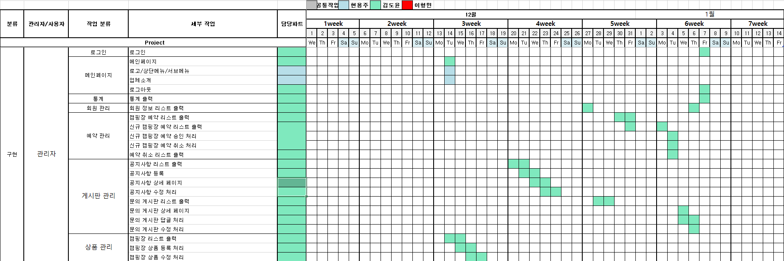
역할분담 및 일정
01
관리자
02
03
04
05
06
07
08

Slide 25
개발환경

Slide 26
개발환경
01
개발환경
02
개발 OS : WINDOW 10 home
DB 서버 : Oracle 18
JDK 버전 : jdk-11.0.2
WAS : apache-tomcat-9.0.54
Spring framework-version : 5.0.7. RELEASE
웹 표준 준수 : HTML5, CSS3
개발 언어 : JAVA, HTML5, CSS3, JQuery, JSP, JavaScript, XML, MyBatis
데이터베이스 모델링 툴 : ERWin 7.3.0.1666, StarUML
문서화 : 한컴 오피스 2014 한글, 한셀, 한쇼, Microsoft Office 2013 Excel
형상관리 : GitHub
플러그인 : Bootstrap-3.4.1
개발Tool : Eclipse-jee-2021-03-R-win32-x86_64, SQL Developer 21.2.1
API : JFree Chart
03
04
05
06
07
08

Slide 27
Use-case Diagram

Slide 28
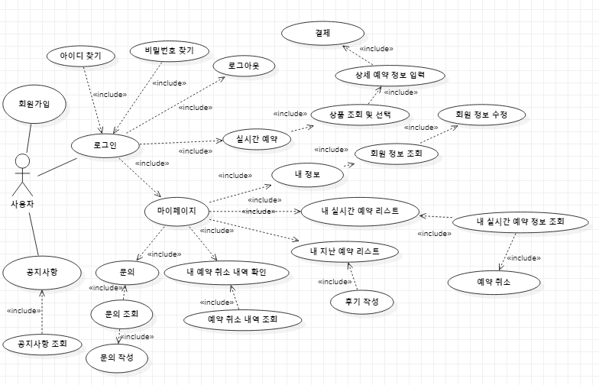
Use-case Diagram
01
사용자
Use-case
Diagram
02
03
04
05
06
07
08

Slide 29
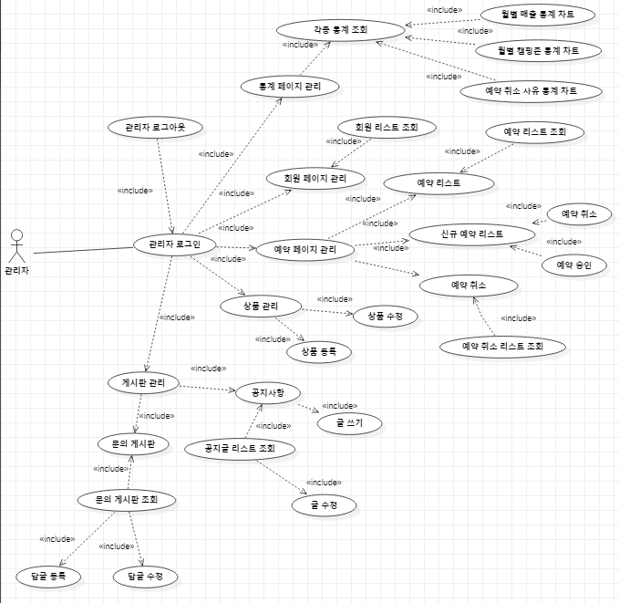
Use-case Diagram
01
관리자
Use-case
Diagram
02
03
04
05
06
07
08

Slide 30
DB 구조

Slide 31
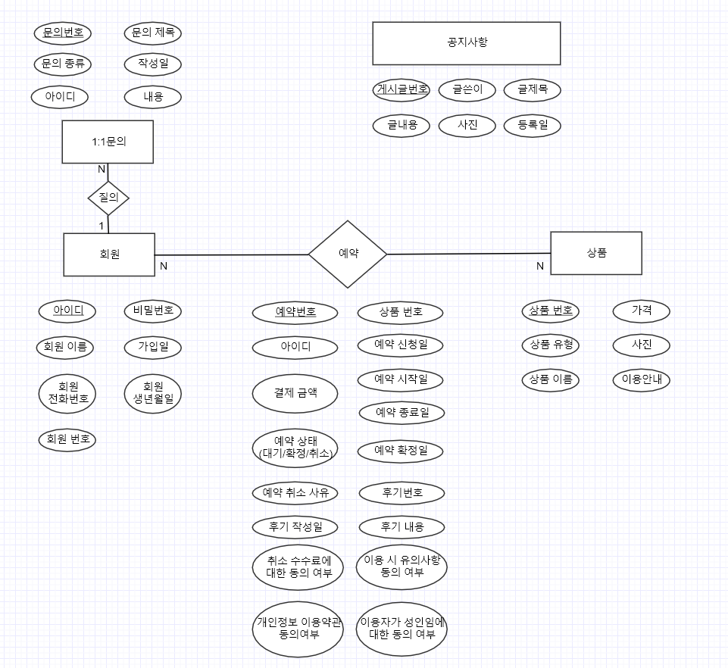
DB 구조
01
개체관계도
02
03
04
05
06
07
08

Slide 32
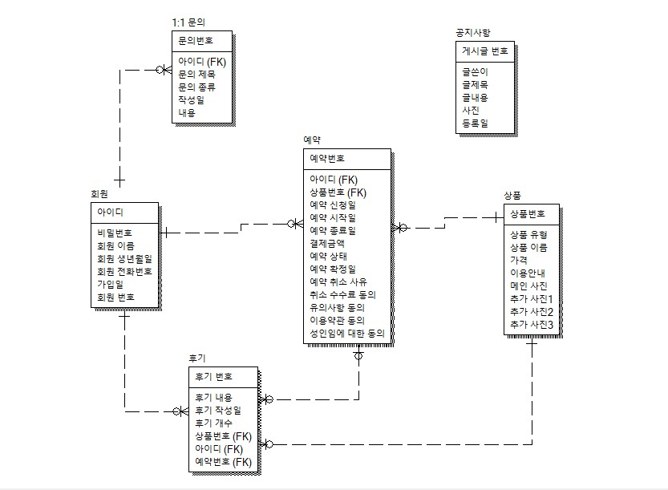
DB 구조
01
논리적
모델링
02
03
04
05
06
07
08

Slide 33
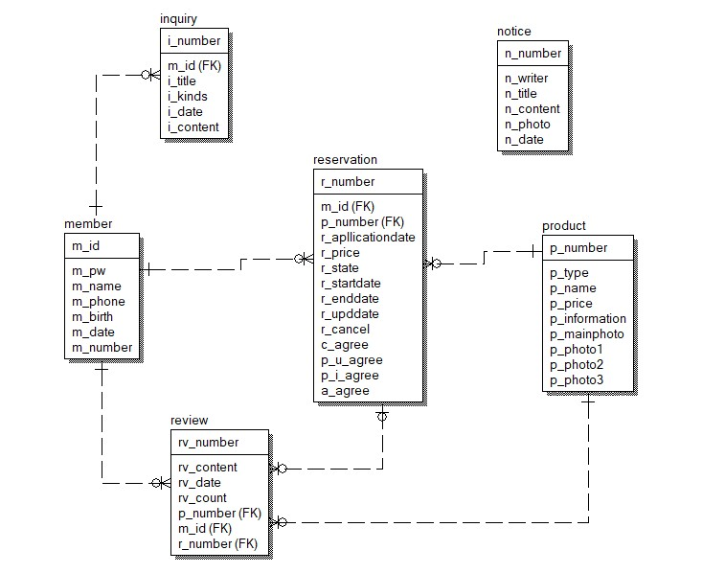
DB 구조
01
물리적
모델링
02
03
04
05
06
07
08

Slide 34
프로그램 구조

Slide 35
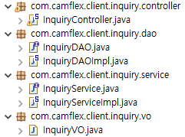
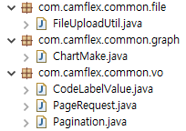

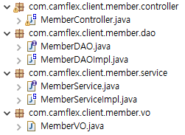
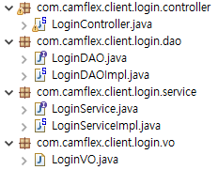
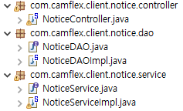
프로그램 구조
01
사용자 SPRING MVC 구조
02
03
04
05
06
메인
문의게시판
파일 업로드, 페이징, 차트 이미지 생성
07
08
마이페이지
로그인
공지사항

Slide 36
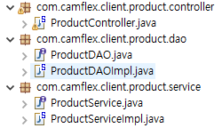
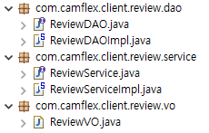
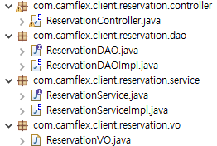
프로그램 구조
01
사용자 SPRING MVC 구조
02
03
04
05
06
리뷰
캠핑장 상품
07
08
캠핑장 예약

Slide 37
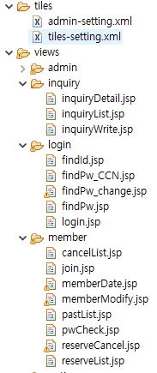
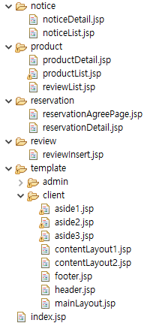
프로그램 구조
01
사용자 SPRING MVC 구조 - VIEW
02
03
04
05
06
07
08
사용자 화면 구성 파일

Slide 38
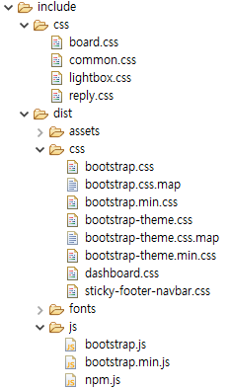
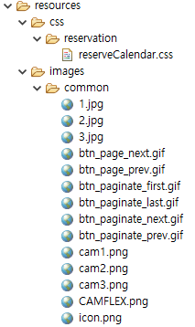
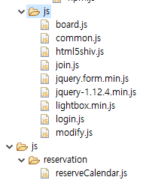
프로그램 구조
01
사용자 SPRING MVC 구조
02
03
04
05
06
07
08
이미지, CSS, JS 파일

Slide 39
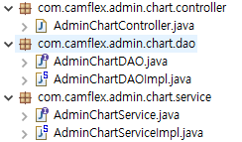
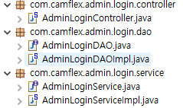
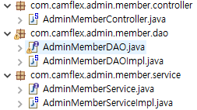
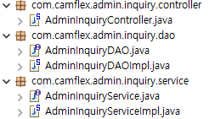
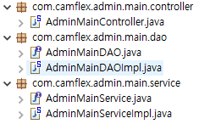
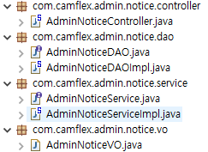
프로그램 구조
01
관리자 SPRING MVC 구조
02
03
04
05
관리자 통계 차트
관리자 로그인
관리자 회원게시판
06
07
08
관리자 문의게시판
관리자 메인페이지
관리자 공지사항

Slide 40
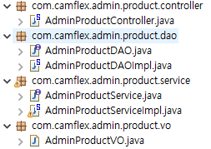
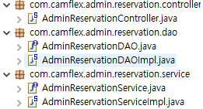
프로그램 구조
01
관리자 SPRING MVC 구조
02
03
04
05
06
07
08
관리자 캠핑장 상품
관리자 캠핑장 예약

Slide 41
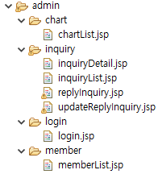
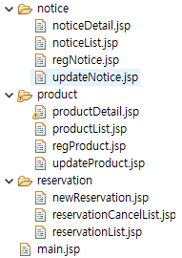
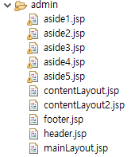
프로그램 구조
01
관리자 SPRING MVC 구조 - VEIW
02
03
04
05
06
07
08
관리자 화면 구성 파일

Slide 42
UI 및 기능

Slide 43
사용자 메인 페이지
담당자 현용주

Slide 44
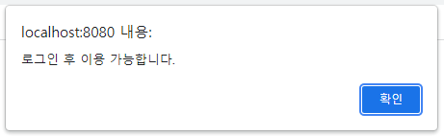
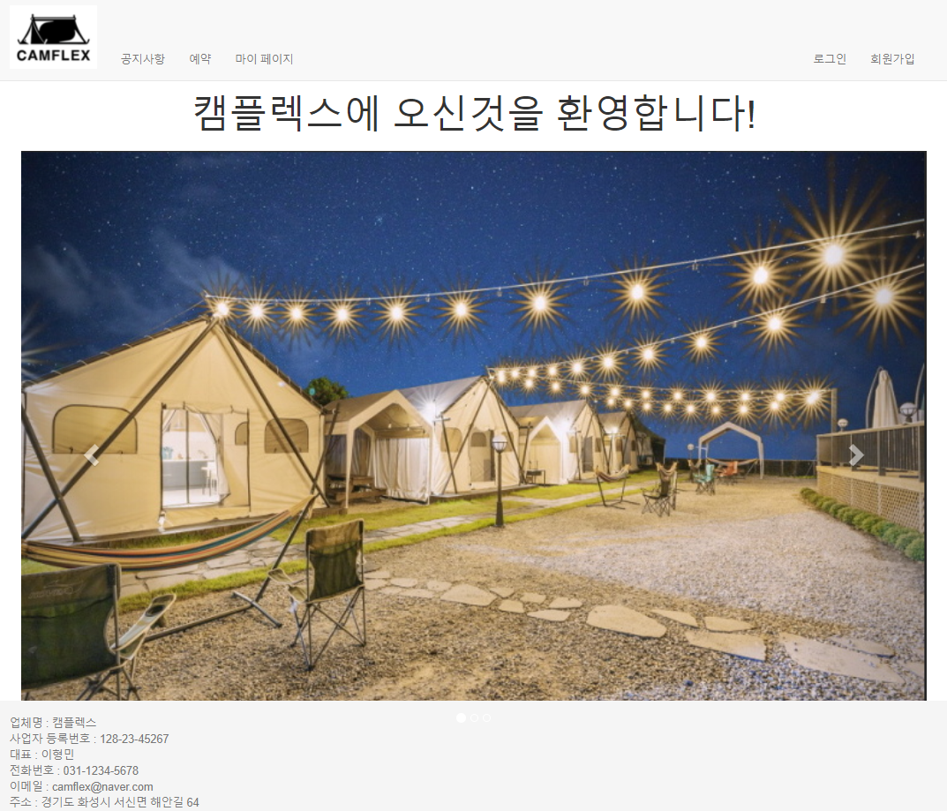
UI 및 기능 - 사용자
01
사용자 메인 페이지
02
1
2
2
3
4
5
03
04
05
로고 클릭 시 ‘메인 페이지’로 이동
상단 메뉴 클릭 시 해당 페이지로 이동합니다.
비로그인 상태에서 마이 페이지 클릭 Alert창을 띄우고 ‘로그인 페이지‘로 이동시킵니다.
클릭 시 로그인 페이지로 이동 합니다.
클릭 시 회원가입 페이지로 이동 합니다.
클릭 시 다른 사진으로 변경됩니다.
06
07
6
08

Slide 45
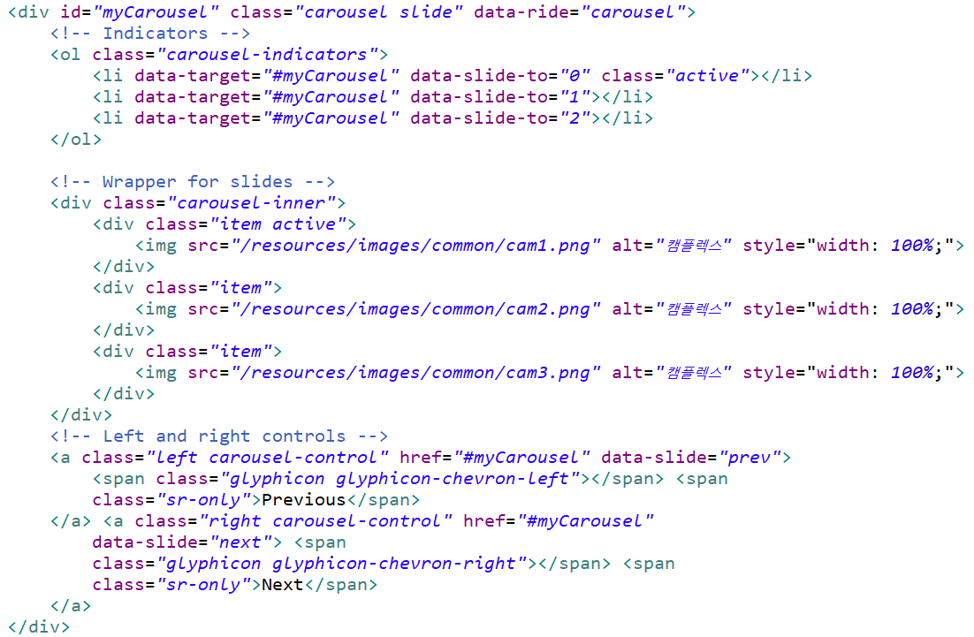
UI 및 기능 - 사용자
01
사용자 메인 페이지 – 사용자 메인 페이지 소스
02
03
04
05
06
07
08

Slide 46
공지사항 페이지
담당자 현용주

Slide 47
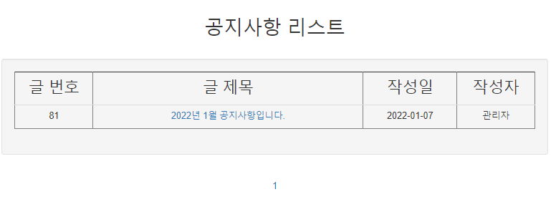
UI 및 기능 - 사용자
01
공지사항 페이지 – 공지사항 리스트 페이지 소스
02
03
04
글 제목 클릭 시 상세 페이지로 이동
공지사항 리스트 페이징
05
06
1
07
2
08

Slide 48
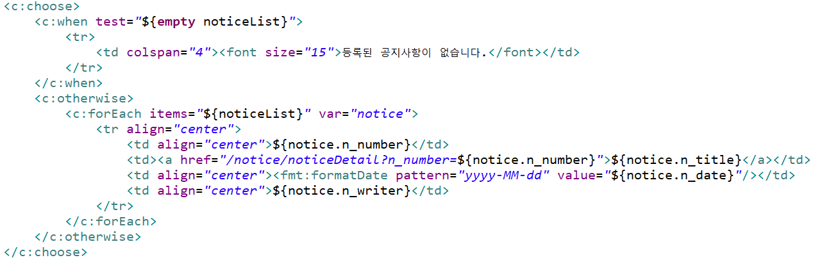
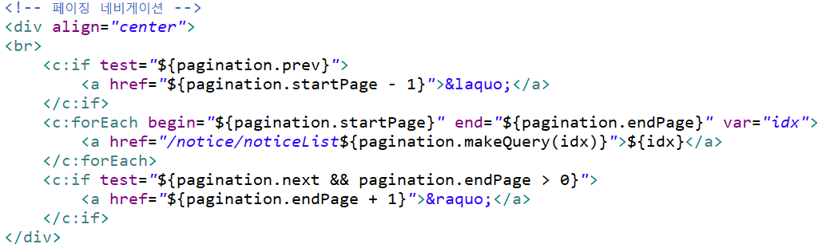
UI 및 기능 - 사용자
01
공지사항 페이지 – 공지사항 리스트 페이지 소스
02
03
04
05
06
07
08

Slide 49
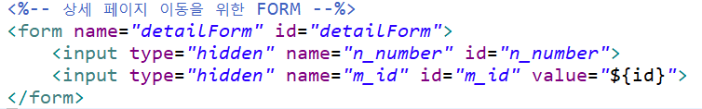
UI 및 기능 - 사용자
01
공지사항 페이지 – 공지사항 상세 페이지 이동 소스
02
03
04
05
06
07
08

Slide 50
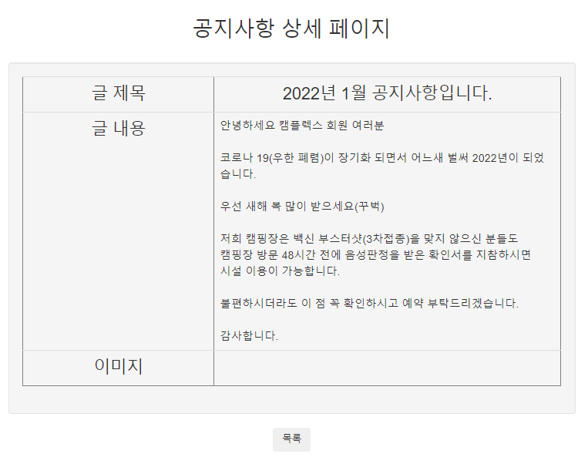
UI 및 기능 - 사용자
01
공지사항 페이지 – 공지사항 상세 페이지
02
03
04
05
06
07
08
목록 버튼 클릭 시
‘공지사항 리스트’로 돌아갑니다.
1

Slide 51
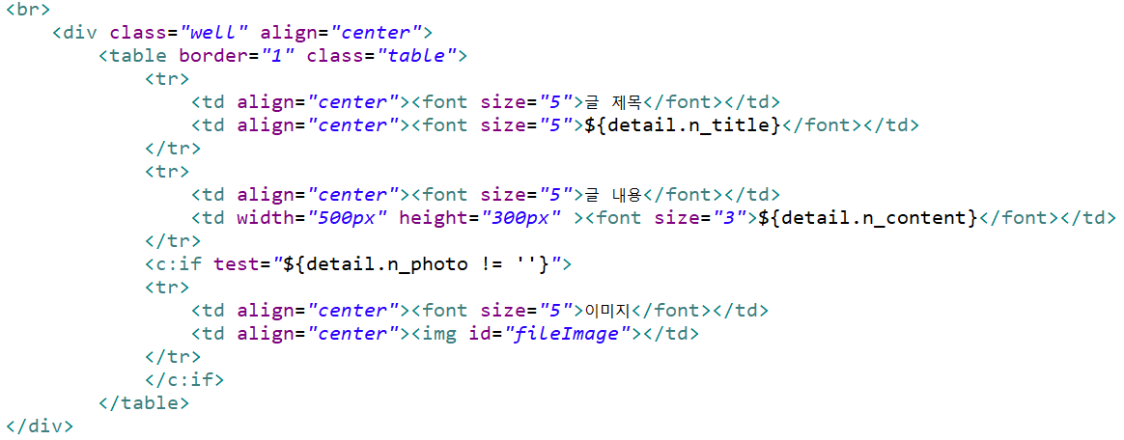
UI 및 기능 - 사용자
01
공지사항 페이지 – 공지사항 상세 페이지 소스
02
03
04
05
06
07
08

Slide 52
예약 페이지
담당자 현용주

Slide 53
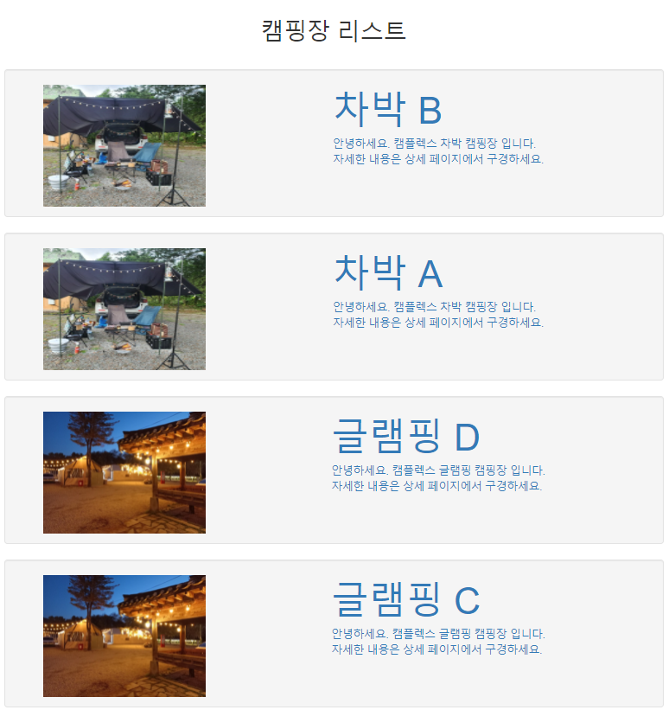
UI 및 기능 - 사용자
01
예약 페이지 – 캠핑장 리스트 페이지
02
03
2
캠핑장 리스트는 스크롤 바를 내리면 계속해서 나옵니다. (캠핑 상품 등록 수량만큼)
글 제목이나 내용을 클릭하면 해당 캠핑 상품 상세 페이지로 이동합니다.
04
05
06
07
08

Slide 54
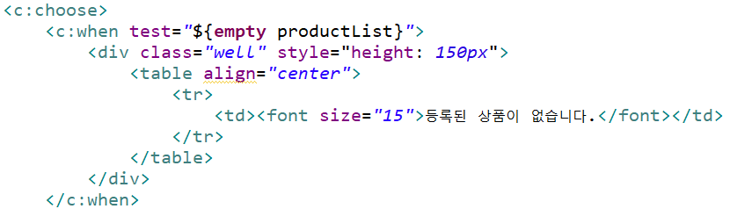
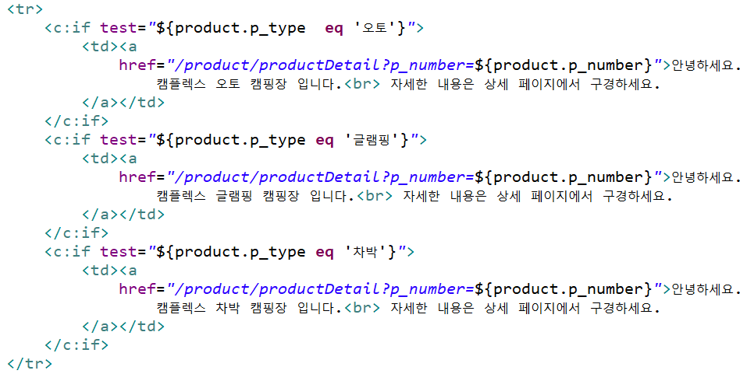
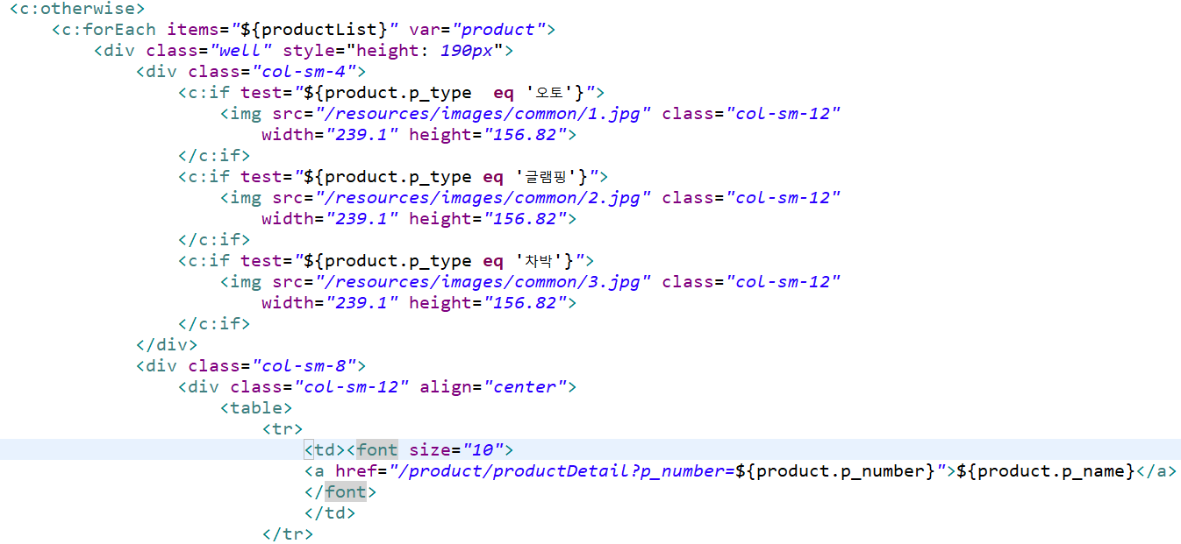
UI 및 기능 - 사용자
01
예약 페이지 – 캠핑장 리스트 페이지 소스
02
03
04
05
06
07
08
상품 별 썸네일 사진과 내용이 다르게 나옵니다.

Slide 55
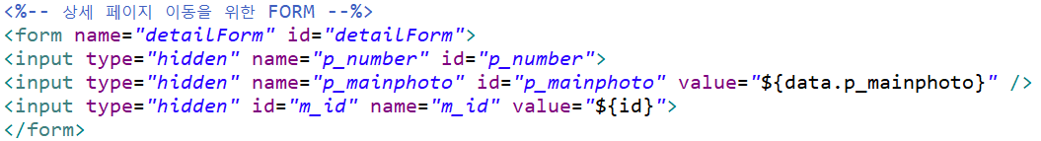
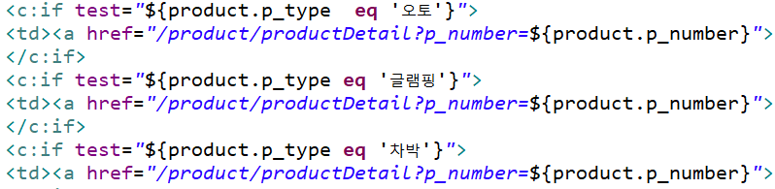
UI 및 기능 - 사용자
01
예약 페이지 – 캠핑장 상세 페이지 이동 소스
02
03
04
05
06
07
08

Slide 56
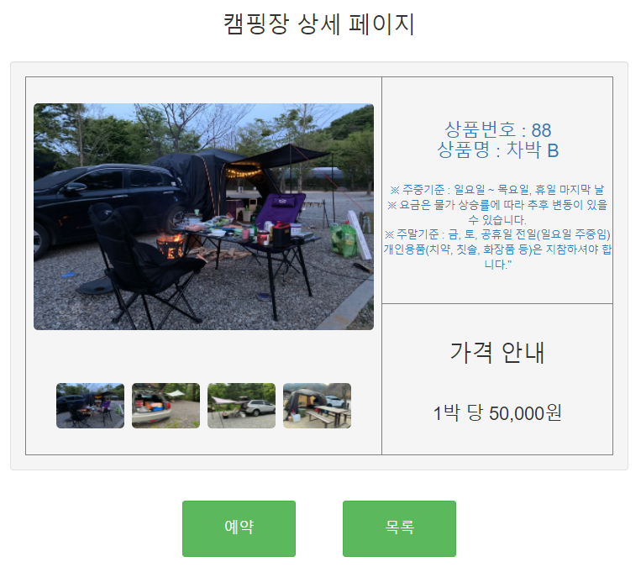
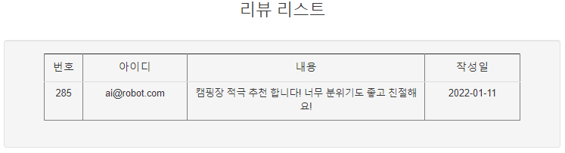
UI 및 기능 - 사용자
01
예약 페이지 – 캠핑장 상세 페이지
02
03
04
05
클릭 시 예약 상세 페이지로 이동 합니다.
클릭 시 캠핑장 리스트로 이동합니다.
해당 상품 캠핑장을 다녀온 사람이 작성한 리뷰 입니다.
06
07
08
1
2
3

Slide 57




UI 및 기능 - 사용자
01
예약 페이지 – 캠핑장 상세 페이지 소스
02
03
04
05
06
07
08
1
리뷰 리스트는 include로 삽입

Slide 58


UI 및 기능 - 사용자
01
예약 페이지 – 예약 상세 페이지 이동 소스
02
03
04
05
06
07
08

Slide 59

UI 및 기능 - 사용자
01
예약 페이지 – 예약 상세 페이지
02
1
예약 시작일과 종료일을 선택 할 수 있습니다. (다음날부터 선택 가능)
예약은 이번달, 다음달만 가능합니다.
선택한 상품의 정보가 뜹니다.
현재 이 상품을 예약한 리스트가 뜹니다.
달력에서 시작일, 종료일 클릭 시 ‘예약하러 가기‘ 버튼이 활성화 됩니다.
캠핑장 리스트로 돌아갑니다.
03
2
3
04
05
06
4
07
08
5
6

Slide 60


UI 및 기능 - 사용자
01
예약 페이지 – 예약 상세 페이지 소스
02
달력의 컨트롤러 부분
03
04
05
06
07
08

Slide 61




UI 및 기능 - 사용자
01
예약 페이지 – 예약 상세 페이지 소스
02
03
04
05
06
달력의 jsp 부분
07
08

Slide 62





UI 및 기능 - 사용자
01
예약 페이지 – 예약 상세 페이지 소스
02
1
2
2
03
04
05
06
07
08
2
2
달력의 jsp 부분
달력의 javaScript 부분

Slide 63


UI 및 기능 - 사용자
01
예약 페이지 – 예약 상세 페이지 소스
02
03
04
05
06
07
08

Slide 64



UI 및 기능 - 사용자
01
예약 페이지 – 예약 동의 페이지 이동 소스
02
03
04
05
06
07
08

Slide 65



UI 및 기능 - 사용자
01
예약 페이지 – 예약 동의 페이지
02
각각 동의를 누를 시 해당 동의 내용이 나옵니다.
동의버튼을 클릭하지 않을 시 해당하는 동의 버튼을 클릭해달라고 alert창이 뜹니다.
현재 예약 내용이 종합적으로 나옵니다.
총 결제 금액이 뜹니다.
클릭 시 예약 신청이 완료되고 캠핑장 리스트로 돌아갑니다.
캠핑장 리스트로 돌아갑니다.
1
03
04
05
2
06
07
08
3
4
5
6

Slide 66



UI 및 기능 - 사용자
01
예약 페이지 – 예약 동의 페이지 소스
02
03
04
05
06
07
08

Slide 67


UI 및 기능 - 사용자
01
예약 페이지 – 예약 생성 소스
02
03
04
05
06
07
08

Slide 68
마이 페이지
담당자 현용주
(내 지난 예약 리스트,
내 예약 취소 리스트, 1:1 문의)

Slide 69

UI 및 기능 - 사용자
01
마이 페이지 – 내 지난 예약 리스트 페이지
02
03
04
05
2
06
1
07
08
내 지난 예약 리스트 페이징
리뷰 작성 클릭 시 리뷰 작성 페이지로 이동합니다.

Slide 70

UI 및 기능 - 사용자
01
마이 페이지 – 내 지난 예약 리스트 페이지 소스
02
03
04
05
06
07
08

Slide 71


UI 및 기능 - 사용자
01
마이 페이지 – 리뷰 작성 페이지 이동 소스
02
03
04
05
06
07
08

Slide 72


UI 및 기능 - 사용자
01
마이 페이지 – 리뷰 작성 페이지
2
02
03
04
05
06
07
내용 작성 후 작성 버튼을 누르면 리뷰가 작성되고 해당 상품 상세 페이지로 이동 (리뷰는 예약 당 1회만 작성 가능(비활성화)
클릭 시 내 지난 예약 페이지로 이동합니다.
내용 미기입하고 작성 버튼을 클릭 시 alert창이 뜹니다.
1
2
08

Slide 73



UI 및 기능 - 사용자
01
마이 페이지 – 리뷰 작성 페이지 소스
02
03
04
05
06
07
08
리뷰 1회 제한 소스

Slide 74

UI 및 기능 - 사용자
01
마이 페이지 – 내 예약 취소 리스트 페이지
02
03
2
04
05
06
1
07
08
내 예약 취소 리스트 페이징
사용자가 취소 시 취소 사유는 개인사유, 천재지변, 기타 중 1개를 선택, 관리자가 취소 시 관리자 취소로 표시 됩니다.

Slide 75


UI 및 기능 - 사용자
01
마이 페이지 – 내 예약 취소 리스트 페이지 소스
02
03
04
05
06
07
08

Slide 76

UI 및 기능 - 사용자
01
마이 페이지 – 1:1 문의 리스트 페이지
02
03
04
2
05
3
06
07
4
08
1
1:1 문의 리스트 페이징
제목 클릭 시 상세 페이지로 이동합니다.
관리자가 답글을 달면 기존 글 밑에 답글이 생성 됩니다.
문의 작성 클릭 시 문의 작성 페이지로 이동합니다.

Slide 77


UI 및 기능 - 사용자
01
마이 페이지 – 1:1 문의 리스트 페이지 소스
02
03
04
05
06
07
08

Slide 78


UI 및 기능 - 사용자
01
마이 페이지 – 1:1 문의 상세 페이지 이동 소스
02
03
04
05
06
07
08

Slide 79

UI 및 기능 - 사용자
01
마이 페이지 – 1:1 문의 상세 페이지
02
03
04
05
06
07
1
08
목록 클릭 시 1:1 문의 리스트 페이지로 이동합니다.

Slide 80


UI 및 기능 - 사용자
01
마이 페이지 – 1:1 문의 상세 페이지 소스
02
03
04
05
06
07
08

Slide 81


UI 및 기능 - 사용자
01
마이 페이지 – 1:1 문의 작성 페이지 이동 소스
02
03
04
05
06
07
08

Slide 82



UI 및 기능 - 사용자
01
마이 페이지 – 1:1 문의 작성 페이지
02
4
03
04
05
1
06
문의 항목 클릭 시 예약관련, 시설관련, 기타관련 선택이 가능합니다.
작성 클릭 시 문의 글을 생성하고 문의 리스트 페이지로 이동합니다.
목록 클릭 시 문의 리스트 페이지로 이동합니다.
제목, 내용 미기입하고 작성 버튼 클릭 시 해당 항목의 alert창이 뜹니다.
07
08
2
3

Slide 83


UI 및 기능 - 사용자
01
마이 페이지 – 1:1 문의 작성 페이지 소스
02
03
04
05
06
07
08

Slide 84
마이 페이지
담당자 이형민(리스트,상세보기)

Slide 85





UI 및 기능 - 사용자
01
마이 페이지 – 내 정보
로그인을 해야 조회,수정 가능한 페이지입니다.
수정하기 버튼 클릭 시 개인 정보 수정 페이지로 이동 하기전 비밀번호 인증 페이지로 이동합니다.
비밀번호 인증 페이지에서도 공백, 유효성 체크하여 맞는 정보 일시 수정페이지로 이동
02
03
1
04
05
06
07
08
2

Slide 86




UI 및 기능 - 사용자
01
마이 페이지 – 내 정보 수정하기
로그인 한 정보자의 정보를 다시 불러와 변경한다.
변경할려는 정보의 공백, 유효성 체크 후 맞지않으면 alert 경고 메시지 표시합니다.
모든 조건을 만족하여 수정 버튼을 클릭 시 정보 변경과 다시 내 정보 페이지로 이동합니다.
02
03
04
05
06
07
08

Slide 87


UI 및 기능 - 사용자
01
마이 페이지 –내 정보,비밀번호 인증 페이지 소스
02
03
04
05
06
07
08

Slide 88

UI 및 기능 - 사용자
01
마이 페이지 – 비밀번호 인증 소스
02
03
04
05
06
07
08

Slide 89

UI 및 기능 - 사용자
01
마이 페이지 – 내 정보 변경 소스
02
03
04
05
06
07
08

Slide 90


UI 및 기능 - 사용자
01
마이 페이지 – 내 실시간 예약 리스트
마이페이지 메뉴에서 내 실시간 예약 리스트 클릭시 보여주는 페이지입니다.
예약 후 이용하지 않은 리스트를 출력하는 페이지이며, 예약 취소 버튼 클릭 시 예약 취소 페이지로 이동합니다.
예약이 없을 경우 보여주는 페이지 입니다.
Paging 처리하여 1페이지 당 10개의 리스트들을 정리하였습니다.
02
1
03
04
2
05
06
07
08
3

Slide 91


UI 및 기능 - 사용자
01
마이 페이지 – 예약 취소
예약 리스트 중 하나의 예약을 불러오는 페이지입니다.
환불 정책의 따른 취소수수료를 적용해 현재 날짜와 정책의 수수료 날짜를 계산하여 예약 당시 결제한 결재금액, 취소수수료, 환불금액을 표시합니다.
취소 사유를 통해 예약 취소에 대한 정보를 받습니다.
예약 취소하기 버튼 클릭 시 예약은 취소되며 내 실시간 예약 리스트 페이지로 이동합니다.
02
1
03
2
04
05
06
3
07
4
08

Slide 92


UI 및 기능 - 사용자
01
마이 페이지 – 내 실시간 예약 리스트 소스
02
03
04
05
06
07
총 페이지수, 총 블록의 수를 정하여 사용 가능하게 설정하였습니다.
08

Slide 93

UI 및 기능 - 사용자
01
마이 페이지 –예약 취소 페이지 소스
02
1
03
04
05
06
07
08
환불 정책에 맞는 수수료를 구하기 위해 오늘을 기준으로 예약 시작 날의 날짜 두 날짜의 차이를 구합니다.

Slide 94


UI 및 기능 - 사용자
01
마이 페이지 –예약 취소 페이지 소스
02
03
2
환불 정책에 맞추어 예약 취소에 대한 수수료(%)를 선언합니다.
예약 할 당시 결제한 금액, 취소 수수료, 환불금액을 view 파일에 정보를 표시하기 위해 addAttribute()를 통해 전달합니다.
04
05
3
06
07
08

Slide 95

UI 및 기능 - 사용자
01
마이 페이지 –예약 취소 소스
02
03
04
05
06
07
08
마이페이지에 취소 예약 리스트가 있기 때문에 정보 삭제 개념이 아닌
예약 ‘대기’ 상태에서 ‘취소’ 상태로 변경해주는 개념입니다.

Slide 96
로그인 페이지
담당자 이형민

Slide 97

UI 및 기능 - 사용자
01
로그인 페이지
아이디와 비밀번호는 필수 입력입니다.
입력한 아이디를 DB에 등록되있는지 검색 후 입력한 비밀번호를 DB에 등록되있는 비밀번호와 비교하여 로그인 처리를 합니다.
입력 칸에 공백, 유효성, DB에 등록되어 있지 않은 정보 모두 경고창을 표시합니다.
아이디,비밀번호 찾기 , 회원가입 클릭 시 각각 버튼에 맞는 페이지로 이동합니다.
02
03
04
05
06
07
08

Slide 98

UI 및 기능 - 사용자
01
로그인 페이지 – 로그인 소스
02
03
04
05
06
로그인 창에서 입력한 아이디, 비밀번호를 DB에 등록되어있는 정보와 비교 후 로그인합니다.
07
08
DB에 등록된 정보와 일치하지 않으면 에러 메시지 출력합니다.

Slide 99





UI 및 기능 - 사용자
01
로그인 페이지 – 아이디 찾기
모든 입력은 필수 입력이며, 정규식을 사용해 이름과 전화번호를 체크 합니다.
이름과 전화번호를 DB에 저장된 값과 일치하면 해당하는 아이디를 나타내는 페이지로 이동합니다.
입력한 값이 공백, 틀린 형식일 경우, DB와 맞지 않은 정보는 에러 메시지를 alert를 통해 경고를 표시합니다.
02
03
04
05
1
06
07
08
2

Slide 100


UI 및 기능 - 사용자
01
로그인 페이지 – 아이디 찾기 소스
02
03
04
05
DB에 등록된 정보와 일치하지 않으면 나타내는 경고 메시지입니다.
06
07
08
입력한 값이 DB에 등록된 값과 맞으면 view파일에서 표시

Slide 101

UI 및 기능 - 사용자
01
로그인 페이지 – 회원가입
모든 입력은 필수이며 각 정보 입력에 대한 공백, 정규식를 체크합니다.
입력한 값이 공백, 틀린 형식일 경우 에러 메시지를 alert를 통해 경고를 표시하고 다시 입력하도록 focus()를 설정합니다.
상단 메뉴의 회원가입 버튼 클릭 시 보기와 같은 형식 페이지로 이동합니다.
02
03
04
05
06
07
08

Slide 102


UI 및 기능 - 사용자
01
로그인 페이지 – 회원가입 소스
02
03
04
05
06
07
08

Slide 103
관리자 로그인
담당자 김도윤

Slide 104

UI 및 기능 - 관리자
비로그인 상태로 주소창에 매핑명을 입력 시 알림창이 출력되고 로그인 페이지로 이동
01
관리자 로그인 페이지
02
03
04
1
05
06
07
08

Slide 105




UI 및 기능 - 관리자
관리자 로그인 화면 구성
01
관리자 로그인 페이지
2. 아이디와 비밀번호 미입력, 잘못 입력 시 알림창이 출력됨
02
2
03
3. 관리자 아이디를 잘못 입력 시 알림창이 출력됨
04
05
3
4. 관리자 비밀번호를 잘못 입력 시 알림창이 출력됨
06
1
07
08
4

Slide 106
관리자 메인 페이지
담당자 김도윤

Slide 107

UI 및 기능 - 관리자
관리자 로그인 후 메인 페이지로 이동
01
관리자 메인 페이지
02
2. 예약 상태가 '대기'인 예약의 전체 수가 출력되고 클릭 시 신규 예약 리스트 페이지로 이동
03
04
1
3. 예약 시작일이 금일인 확정 예약의 전체 수가 출력되고 클릭 시 예약 리스트 페이지로 이동
05
06
2
3
4
07
4. 신규 가입한 회원의 전체 수가 출력 되고 클릭시 회원 관리 페이지로 이동
08

Slide 108
관리자 통계 페이지
담당자 김도윤

Slide 109

UI 및 기능 - 관리자
관리자 통계 페이지 화면 구성
01
관리자 통계 페이지
02
2. 캠핑 구분 별 예약 통계의 차트 이미지가 출력됨
03
1
2
04
3. 월별 매출 통계의 차트 이미지가 출력됨
05
06
3
07
4. 예약 취소 사유 별 통계의 차트 이미지가 출력됨
08
4

Slide 110
관리자 회원 페이지
담당자 김도윤

Slide 111



UI 및 기능 - 관리자
관리자 회원 리스트 화면 구성
01
관리자 회원 관리 페이지
02
2. 회원 번호 순으로 정렬됨
03
04
1
3
3. 키워드 별로 검색 가능
05
2
06
07
4. 회원 리스트 페이지의 페이징 기능
08
4

Slide 112
관리자 예약 관리 페이지
담당자 김도윤

Slide 113



UI 및 기능 - 관리자
관리자 예약 리스트 화면 구성
01
관리자 예약 관리 페이지 - 예약 리스트
02
2. 예약상태가 '확정'인 예약이 예약 신청일 내림차순으로 정렬됨
03
04
3. 키워드 별로 검색 가능
05
1
3
06
2
07
4. 예약 리스트 페이지의 페이징 기능
4
08

Slide 114

UI 및 기능 - 관리자
관리자 신규예약 리스트 화면 구성
01
관리자 예약 관리 페이지 - 신규 예약 리스트
02
2. 예약상태가 '대기'인 예약이 예약번호로 내림차순으로 정렬됨
03
04
3. 신규 예약 리스트 페이지의 페이징 기능
05
06
07
2
1
08
3

Slide 115




UI 및 기능 - 관리자
예약승인 버튼 클릭 시 cofirm 창이 출력되고 확인을 선택하면 예약상태가 '확정'으로 변경, 해당 예약은 예약 리스트로 이동
01
관리자 예약 관리 페이지 - 신규 예약 리스트
02
03
04
05
06
1
2
07
2. 예약취소 버튼 클릭시 confirm 창이 출력되고 확인을 선택하면 예약상태가 '취소'로 변경, 해당 예약은 예약 취소 리스트로 이동
08

Slide 116

UI 및 기능 - 관리자
관리자 예약 취소 리스트 화면 구성
01
관리자 예약 관리 페이지 - 예약 취소 리스트
02
2. 예약상태가 '취소'인 예약이 예약번호로 내림차순으로 정렬됨
03
04
3. 취소 사유가 출력됨
05
3
2
06
1
07
4. 예약 취소 리스트 페이지의 페이징 기능
08
4

Slide 117
관리자 게시판 관리
담당자 김도윤

Slide 118
관리자 공지사항
담당자 김도윤

Slide 119

UI 및 기능 - 관리자
관리자 공지사항 리스트 화면 구성
01
관리자 게시판관리 페이지 - 공지사항 리스트
02
2. 공지사항 글번호 내림차순으로 정렬됨
03
04
3. 등록 버튼 클릭 시 공지사항 등록 페이지로 이동
05
06
1
2
4
07
4. 공지사항 제목 클릭 시 해당 글 번호의 상세 페이지로 이동
5
3
08
5. 공지사항 리스트 페이지의 페이징 기능

Slide 120




UI 및 기능 - 관리자
글 제목이 공백이면 알림창이 출력됨
01
관리자 게시판관리 페이지 - 공지사항 등록
02
2. 글 내용이 공백이면 알림창이 출력됨
03
04
3. 이미지의 첨부는 관리자 선택
05
1
2
06
07
4. 등록 버튼 클릭 시 confirm 창이 출력됨
3
08
4
5
5. 목록 버튼 클릭 시 공지사항 리스트 페이지로 이동

Slide 121

UI 및 기능 - 관리자
공지사항 상세 페이지 화면 구성
01
관리자 게시판관리 페이지 - 공지사항 상세
02
2. 편집 버튼 클릭 시 공지사항 수정 페이지로 이동
03
1
04
3. 목록 버튼 클릭 시 공지사항 리스트 페이지로 이동
05
06
07
08
2
3

Slide 122


UI 및 기능 - 관리자
공지사항 수정 페이지 화면 구성
01
관리자 게시판관리 페이지 - 공지사항 수정
02
2. 이전에 작성했던 글 제목 수정 가능
03
1
2
04
3
3. 이전에 작성했던 글 내용 수정 가능
05
06
07
4. 수정 버튼 클릭 시 confirm 창이 출력됨
08
5. 목록 버튼 클릭 시 공지사항 리스트 페이지로 이동
4
5

Slide 123
UI 및 기능 - 관리자
공지사항 수정 페이지 화면 구성
01
관리자 게시판관리 페이지 - 공지사항 수정
02
2. 이전에 작성했던 글 제목 수정 가능
03
1
2
04
3
3. 이전에 작성했던 글 내용 수정 가능
05
06
07
4. 수정 버튼 클릭 시 confirm 창이 출력됨
08
5. 목록 버튼 클릭 시 공지사항 리스트 페이지로 이동
4
5

Slide 124
관리자 문의게시판
담당자 김도윤

Slide 125


UI 및 기능 - 관리자
문의사항 리스트 페이지 화면 구성
01
관리자 게시판관리 페이지 - 문의사항 리스트
02
2. 글번호 내림차순으로 정렬하고 계층형으로 출력됨
03
04
3. 사용자의 문의글 제목 클릭 시 해당 글 상세 페이지로 이동
05
06
1
2
07
3
4. 관리자의 문의글 제목 클릭 시 해당 글 상세 페이지로 이동
4
08
5. 문의사항 리스트 페이지의 페이징 기능
5

Slide 126

UI 및 기능 - 관리자
문의사항 상세 페이지 화면 구성
01
관리자 게시판관리 페이지 - 문의 상세페이지
02
2. 글 제목이 readonly로 출력됨
03
04
1
3. 글 내용이 readonly로 출력됨
05
2
06
3
07
4. 답글 버튼 클릭 시 해당 문의글의 답글 페이지로 이동
08
4
5
5. 목록 버튼 클릭 시 문의사항 리스트 페이지로 이동

Slide 127

UI 및 기능 - 관리자
문의사항 상세(관리자) 페이지 화면 구성
01
관리자 게시판관리 페이지 - 문의상세(관리자)
02
2. 글 제목이 readonly로 출력됨
03
04
1
3. 글 내용이 readonly로 출력됨
05
06
2
07
4. 수정 버튼 클릭 시 해당 답글의 수정 페이지로 이동
3
08
4
5
5. 목록 버튼 클릭 시 문의사항 리스트 페이지로 이동

Slide 128

UI 및 기능 - 관리자
문의사항 답글 페이지 화면 구성
01
관리자 게시판관리 페이지 - 문의 답글 페이지
02
2. 사용자 문의사항 제목 앞에 ㄴ[답글] 이 자동으로 출력됨
03
04
1
3. 사용자 문의사항 글 내용 앞에 re: 이 자동으로 출력됨
05
2
06
07
3
4. 등록 버튼 클릭 시 confirm 창이 출력됨
08
4
5
5. 목록 버튼 클릭 시 문의사항 리스트 페이지로 이동

Slide 129

UI 및 기능 - 관리자
문의사항 답글 수정 페이지 화면 구성
01
관리자 게시판관리 페이지 - 답글 수정 페이지
02
2. 관리자 문의사항 제목이 readonly로 출력됨
03
04
1
3. 관리자 문의사항 내용이 자동으로 출력됨
05
2
06
07
3
4. 등록 버튼 클릭 시 confirm 창이 출력됨
08
4
5
5. 목록 버튼 클릭 시 문의사항 리스트 페이지로 이동

Slide 130

UI 및 기능 - 관리자
캠핑 상품 리스트 페이지 화면 구성
01
관리자 상품 관리 페이지 - 상품 리스트 페이지
02
2. 캠핑 상품 등록 클릭 시 상품 등록 페이지로 이동
03
04
3. 상품 번호 내림차순으로 정렬됨
05
1
3
06
4
2
07
4. 상품명을 클릭 시 캠핑 상품 상세 페이지로 이동
08
5. 캠핑 리스트 페이지의 페이징 기능
5

Slide 131

UI 및 기능 - 관리자
캠핑 상품 상세 페이지 화면 구성
01
관리자 상품 관리 페이지 - 상품 상세 페이지
02
2. 캠핑장의 메인 사진으로 보여질 사진 출력됨
1
03
04
3. 썸네일 사진 클릭 시 메인 사진이 변경
05
06
07
2
4. 수정 버튼 클릭 시 해당 상품의 수정 페이지로 이동
08
3
5. 목록 버튼 클릭 시 상품 리스트 페이지로 이동
4
5

Slide 132



UI 및 기능 - 관리자
캠핑 상품 등록 페이지 화면 구성
01
관리자 상품 관리 페이지 - 상품 등록 페이지
02
2. 캠핑 상품의 구분을 select box로 선택
03
04
1
2
3. 상품등록 입력칸 별로 공백이면 알림 창이 출력됨
05
06
07
4. 수정 버튼 클릭 시 해당 상품의 수정 페이지로 이동
08
3
5. 목록 버튼 클릭 시 상품 리스트 페이지로 이동
4
5

Slide 133

UI 및 기능 - 관리자
캠핑 상품 수정 페이지 화면 구성
01
관리자 상품 관리 페이지 - 상품 수정 페이지
02
2. 해당 상품의 값들을 입력 받는 형식으로 출력함
1
03
2
04
3. 기존 이미지 파일명에 커서를 올려두면 사진의 썸네일이 출력됨
05
06
07
4. 수정 버튼 클릭 시 confirm 창이 출력되고 확인을 선택하면 상세페이지로 이동
3
08
5. 목록 버튼 클릭 시 상품 리스트 페이지로 이동
4
5

Slide 134
프로젝트 후기

